Slide 1
Jak stworzyć szablon CV w edytorze tekstu - word?
Autorka: Karolina Grzyb, 3C

Slide 2
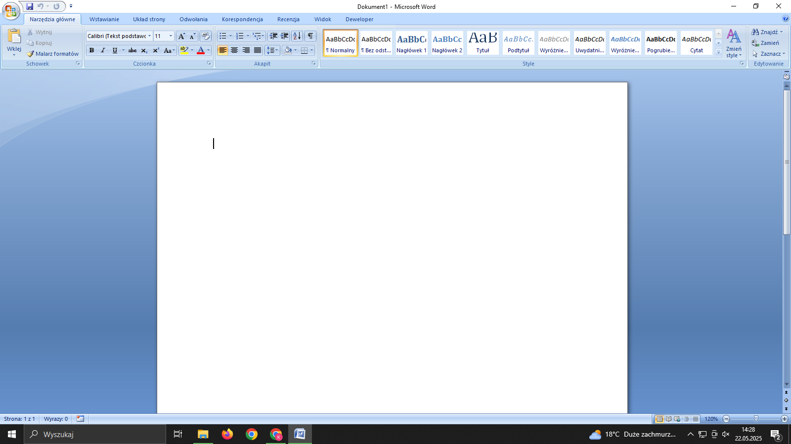
Uruchom nowy dokument Microsoft Word.

Slide 3
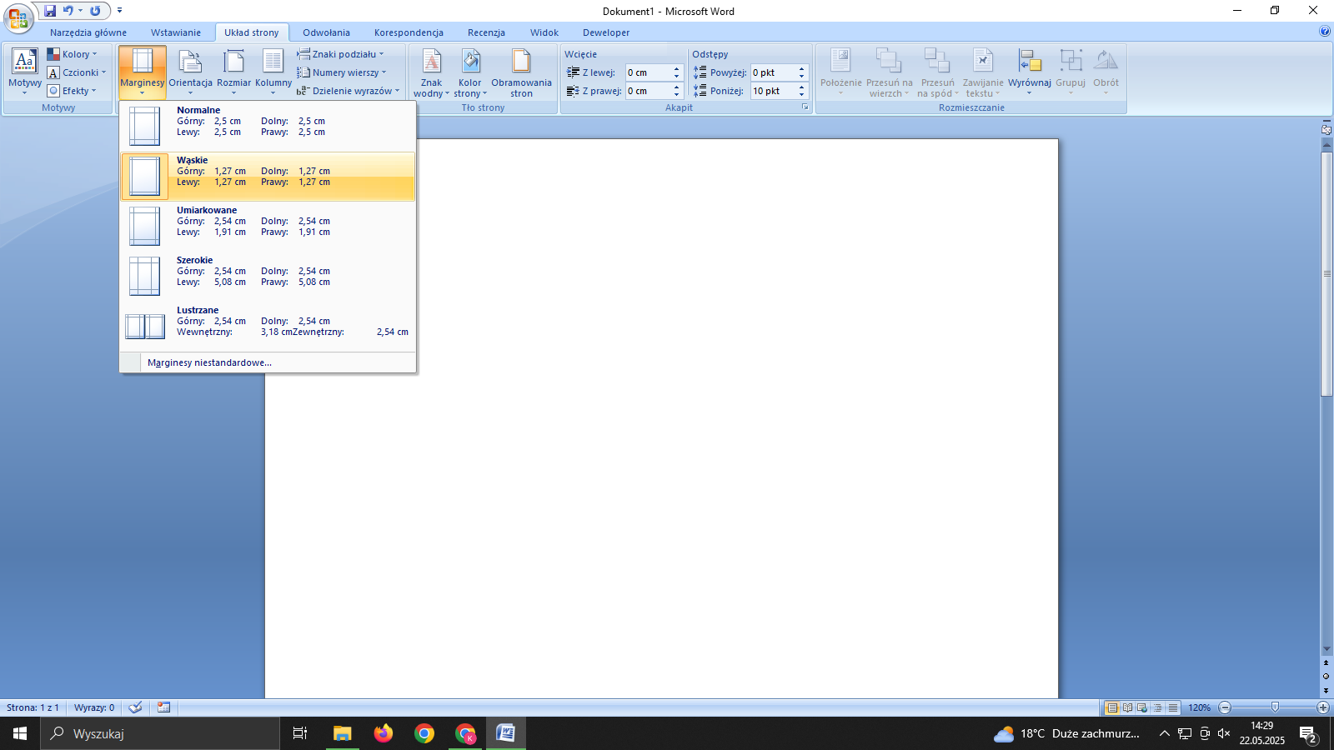
Przejdź do zakładki „Układ strony” → „Marginesy” → „Wąskie”.

Slide 4
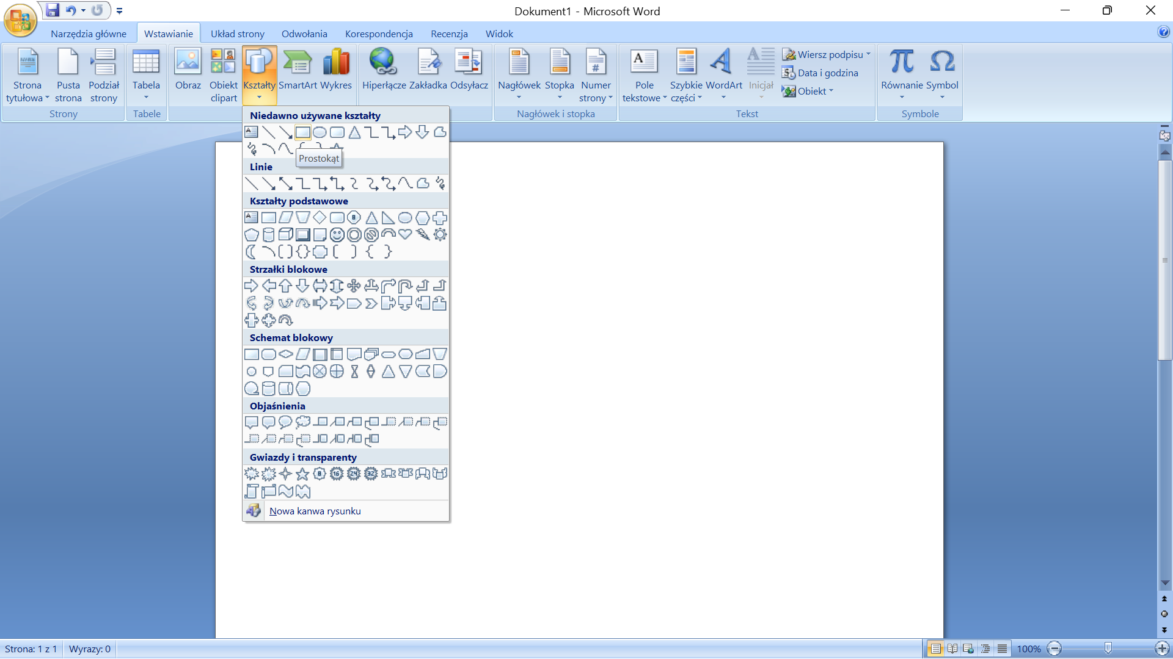
Kliknij w górnej części dokumentu lub wybierz „Wstawianie → Kształty→ Prostokąt”.

Slide 5
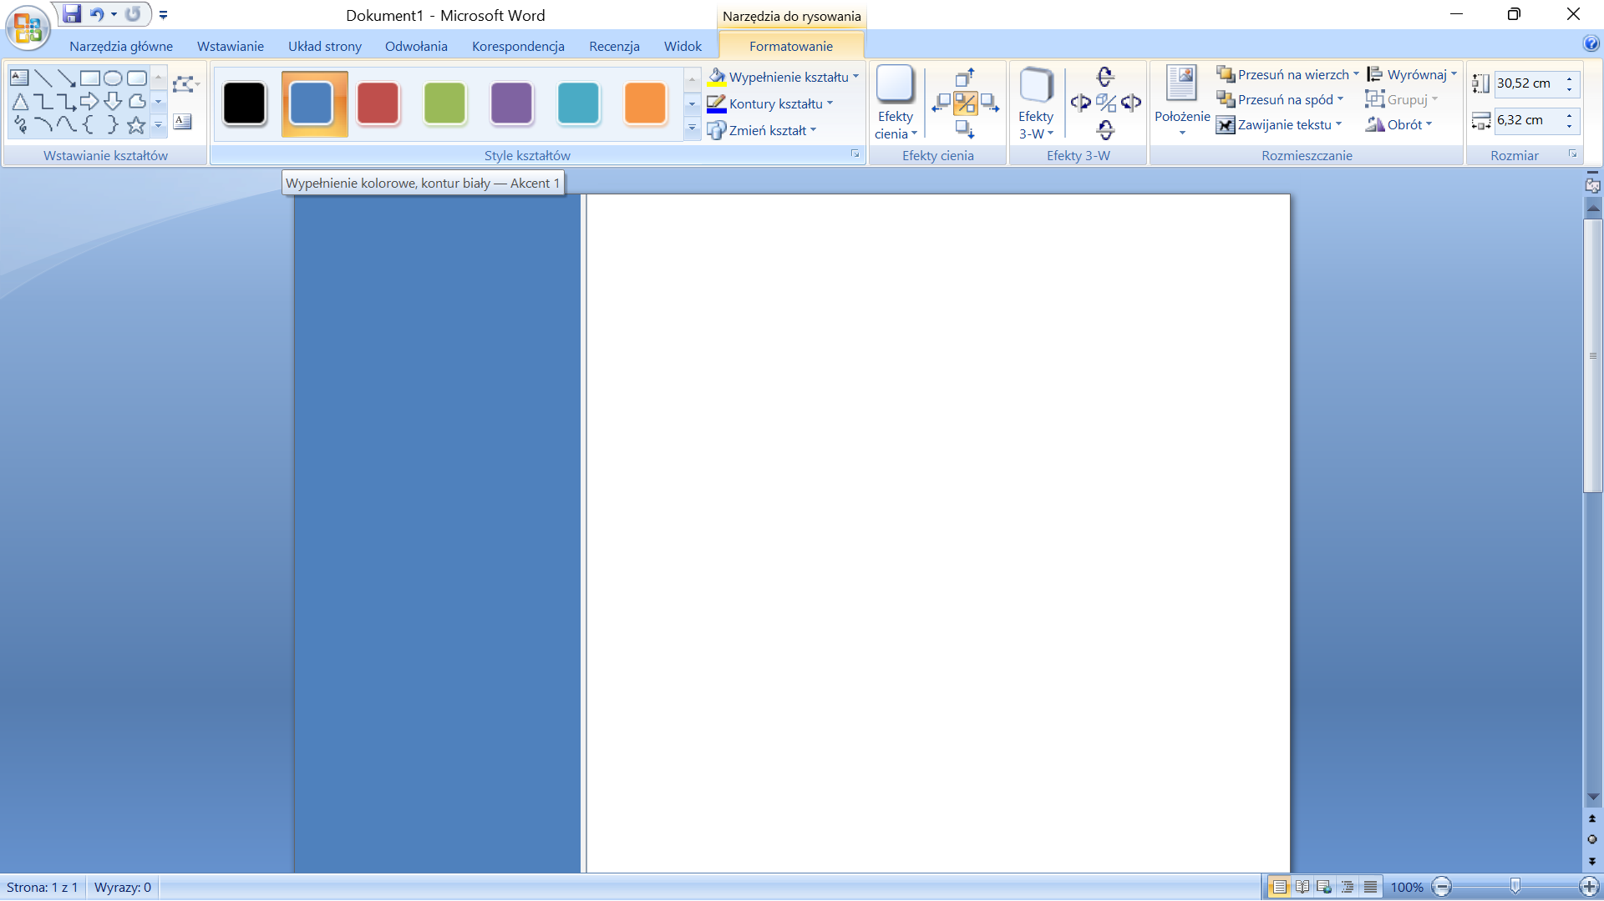
Wybierz kolor prostokąta.

Slide 6
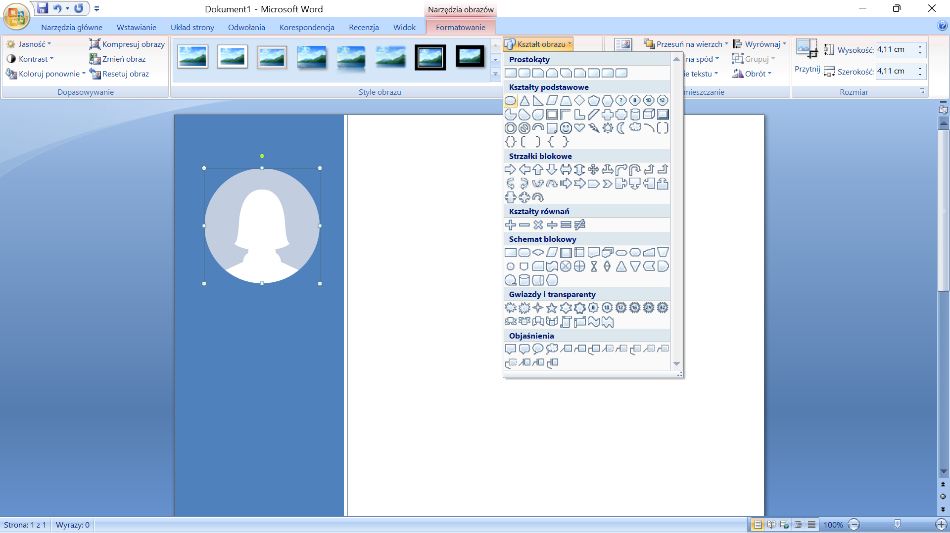
Wklej swoje zdjęcie.
Przejdź do zakładki „Formatowanie” → „Kształt obrazu” → „Elipsa”.

Slide 7
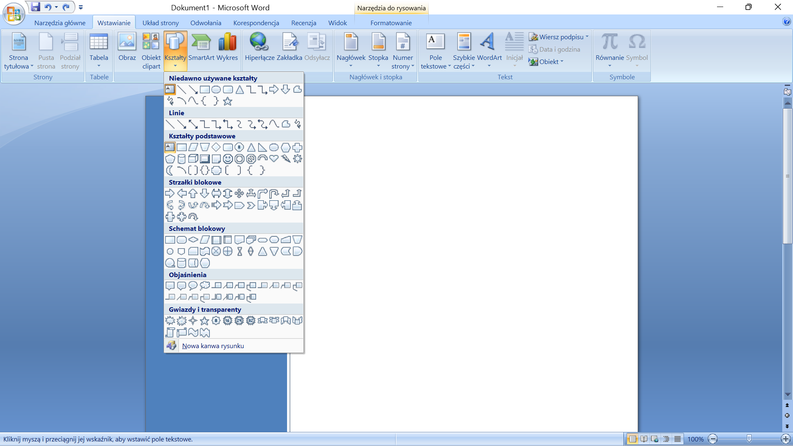
Kliknij w górnej części dokumentu lub wybierz „Wstawianie → Kształty→Pole tekstowe”.

Slide 8
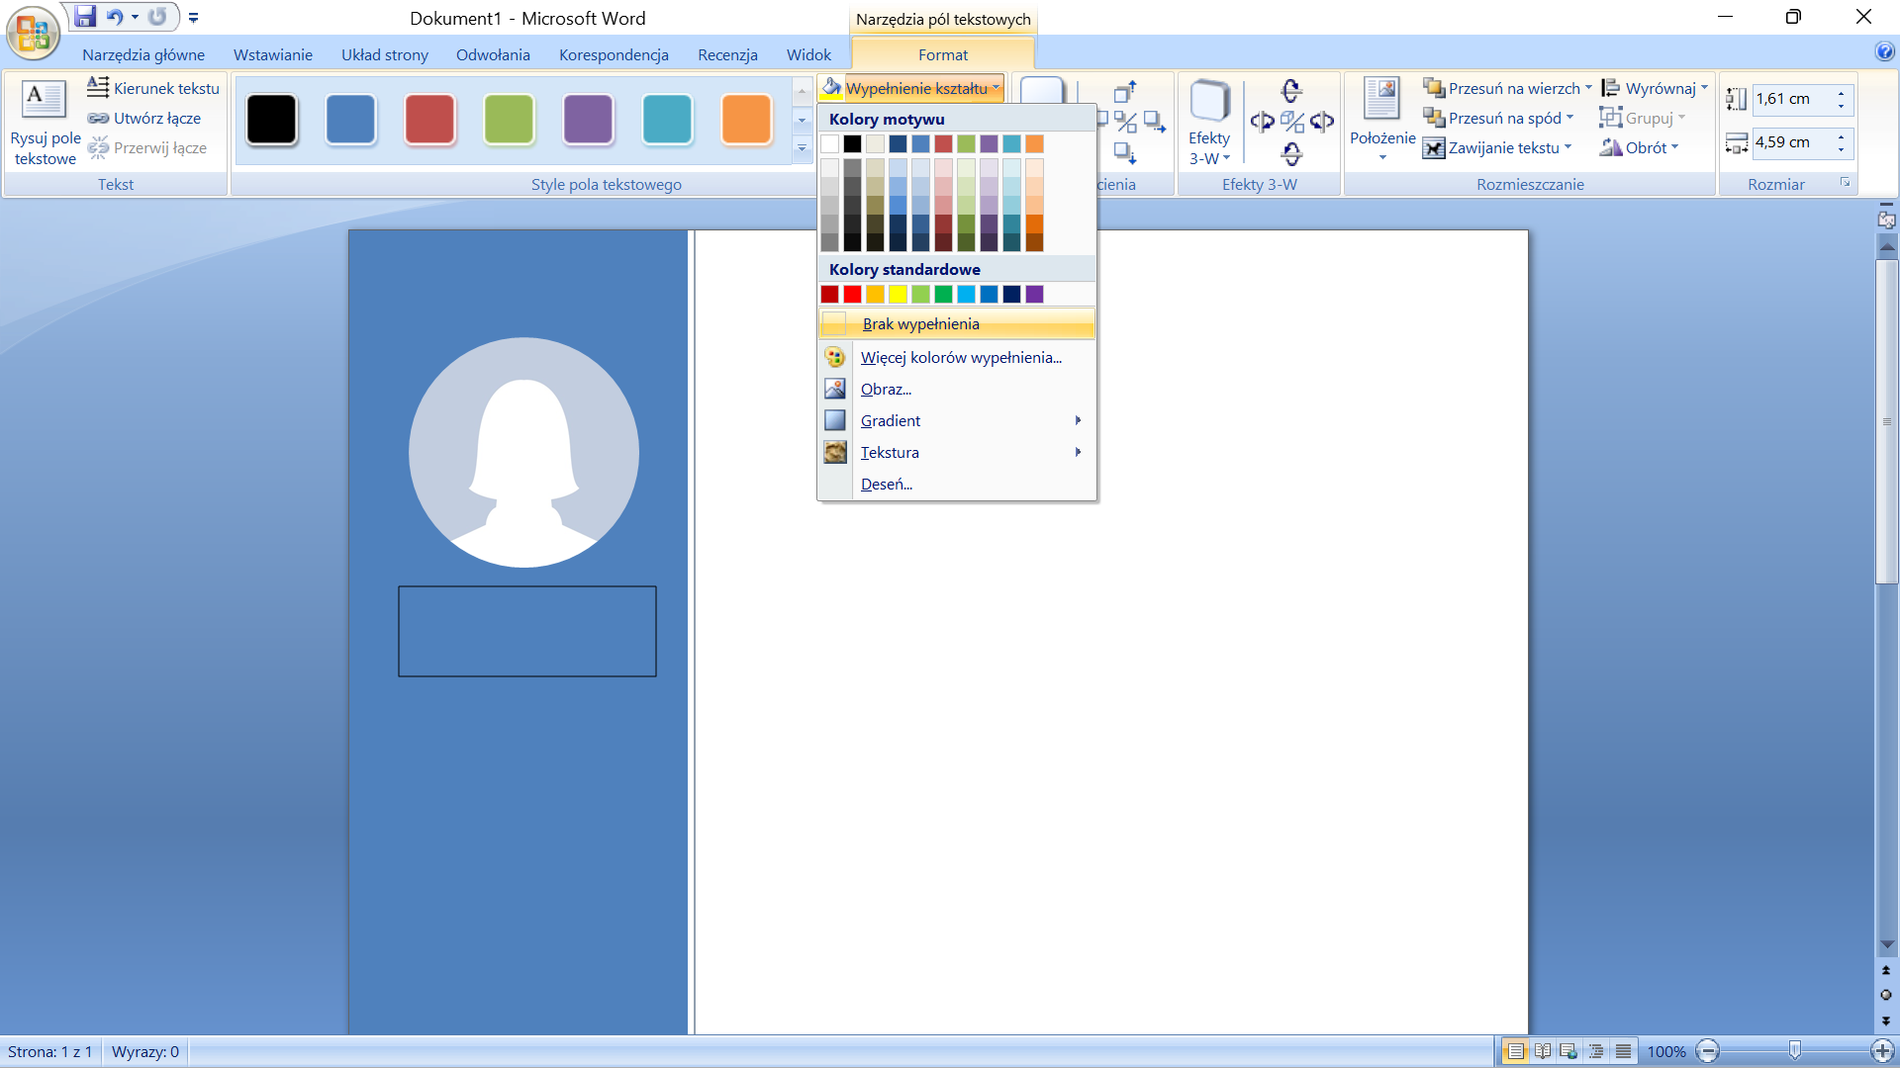
Wybierz „Format → Wypełnienie kształtu →Brak wypełnienia” oraz “Formatowanie → Kontury kształtu → Kolor Biały” .

Slide 9
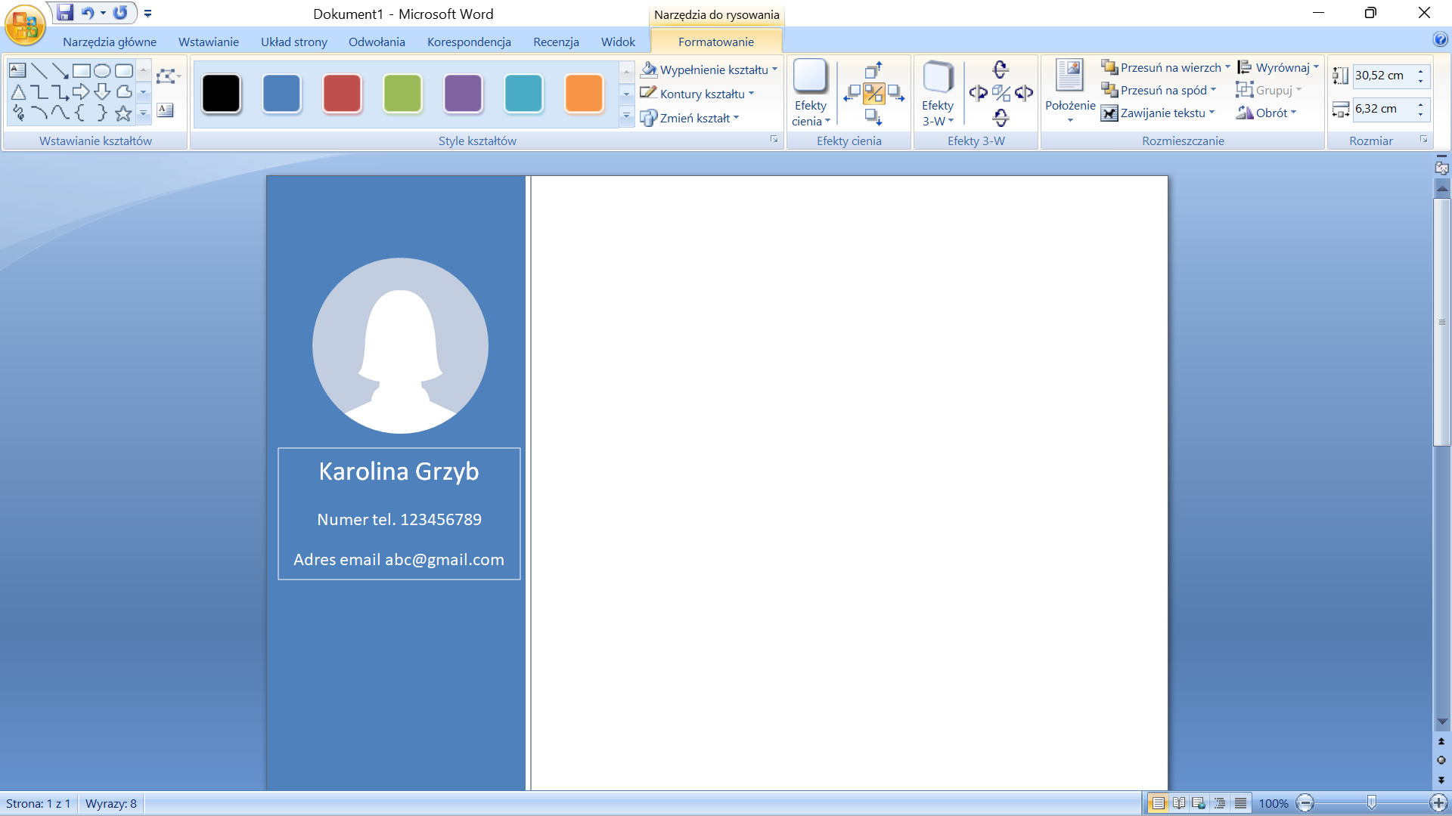
Wpisz swoje imię i nazwisko oraz dane kontaktowe, zmień kolor tekstu na biały i wyśrodkuj go.

Slide 10

Kliknij w górnej części dokumentu lub wybierz „Wstawianie → Kształty→Linia”.

Slide 11
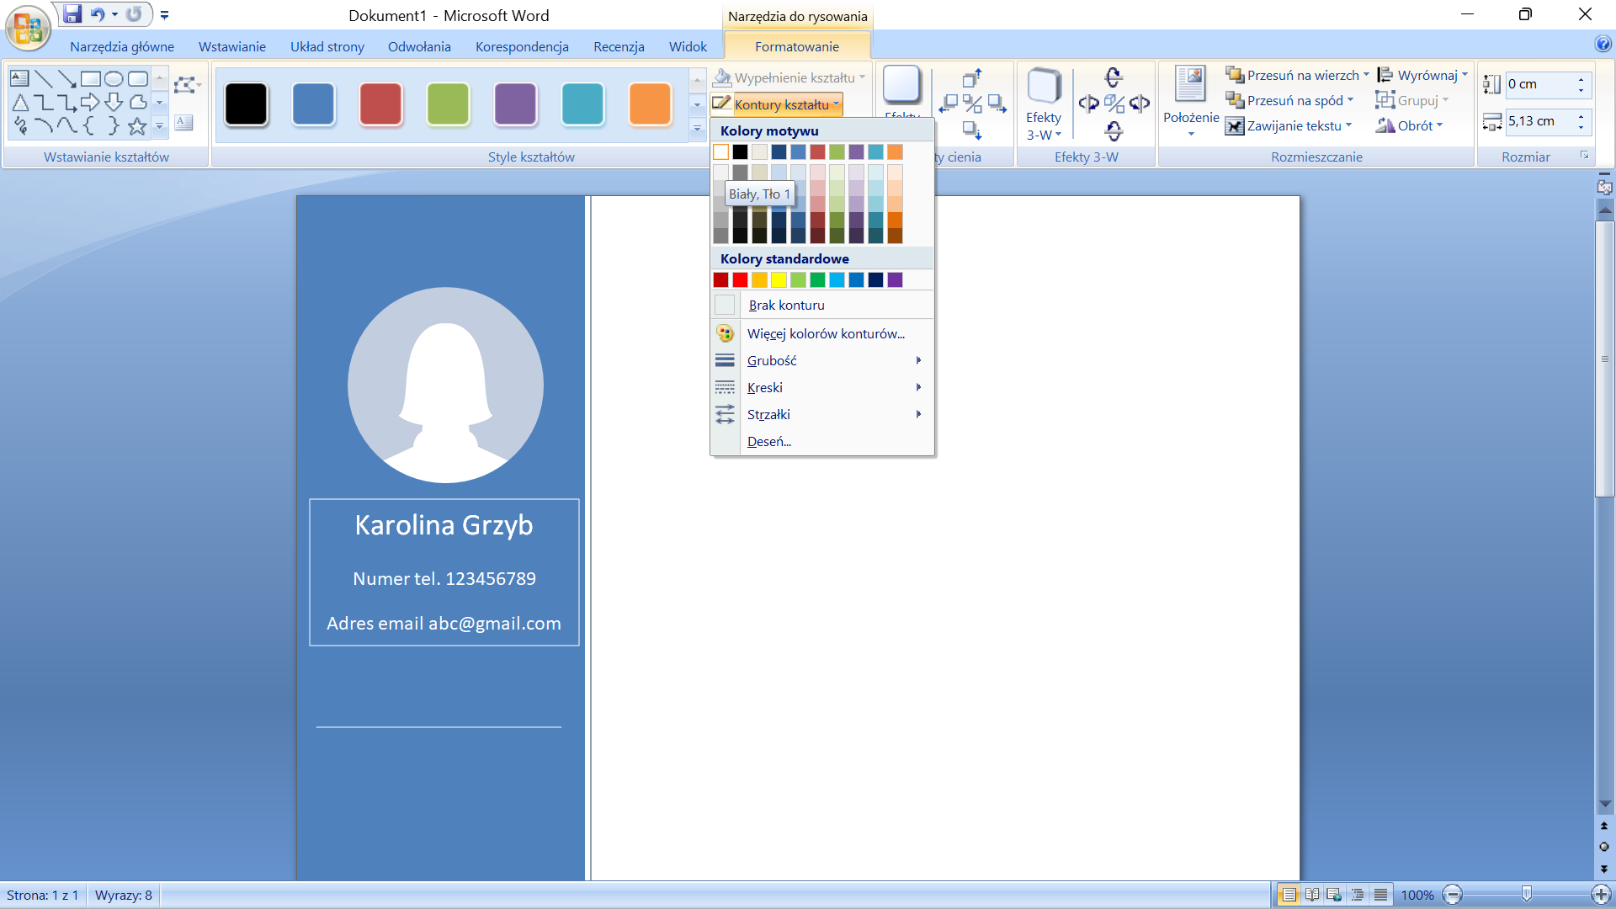
Wybierz „Format → Kontury kształtu → Kolor biały”

Slide 12
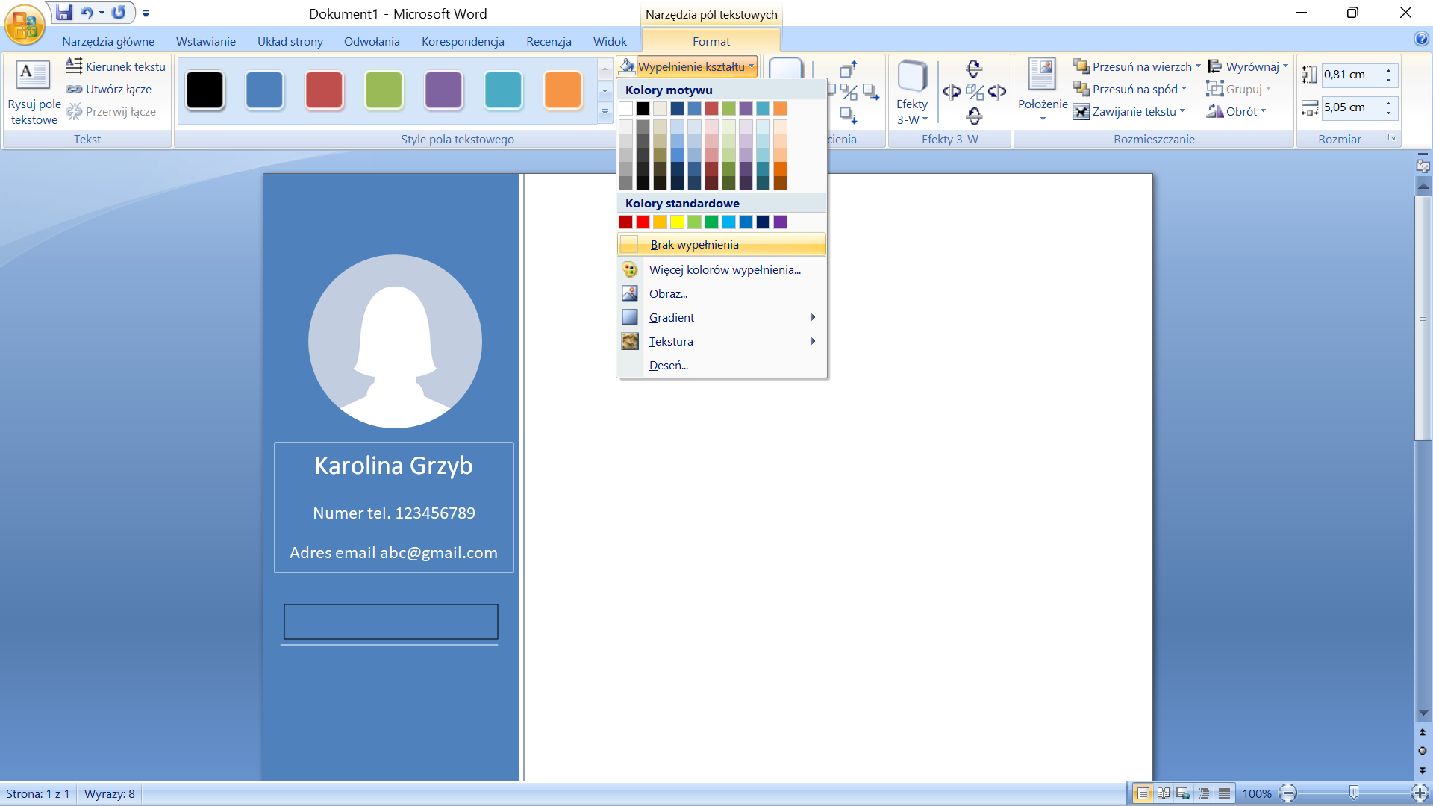
Dodaj kolejne pole tekstowe.
Wybierz „Format → Wypełnienie kształtu →Brak wypełnienia” oraz “Formatowanie → Kontury kształtu →Brak konturu”

Slide 13
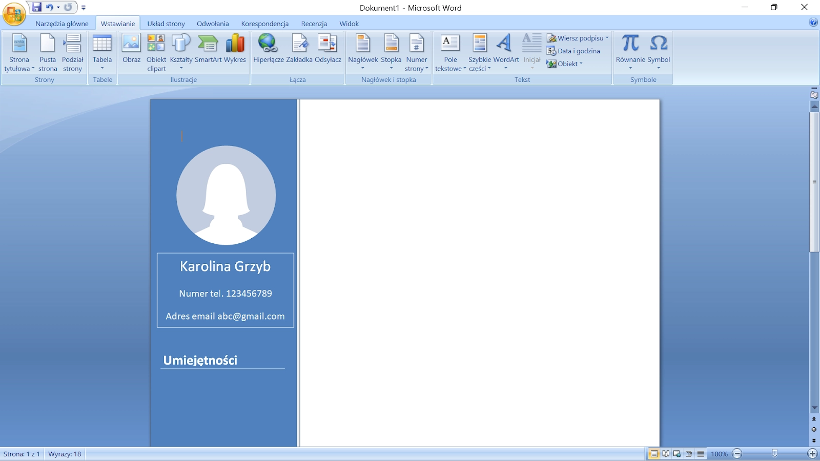
Dodaj napis “Umiejętności” pogrub tekst, zmień jego rozmiar i zmień kolor na biały.

Slide 14
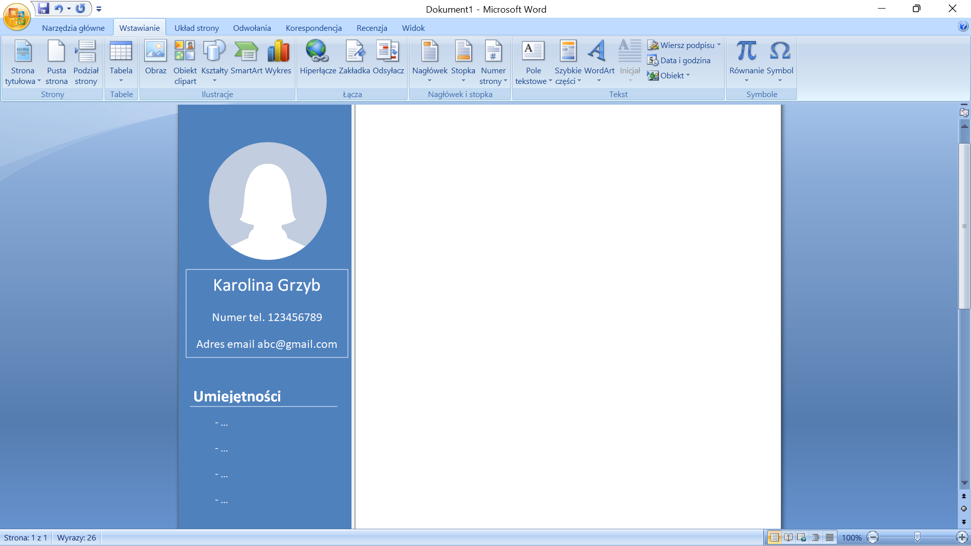
Dodaj nowe pole tekstowe, formatuj tak jak poprzednie i uzupełnij, zmień kolor tekstu na biały.

Slide 15
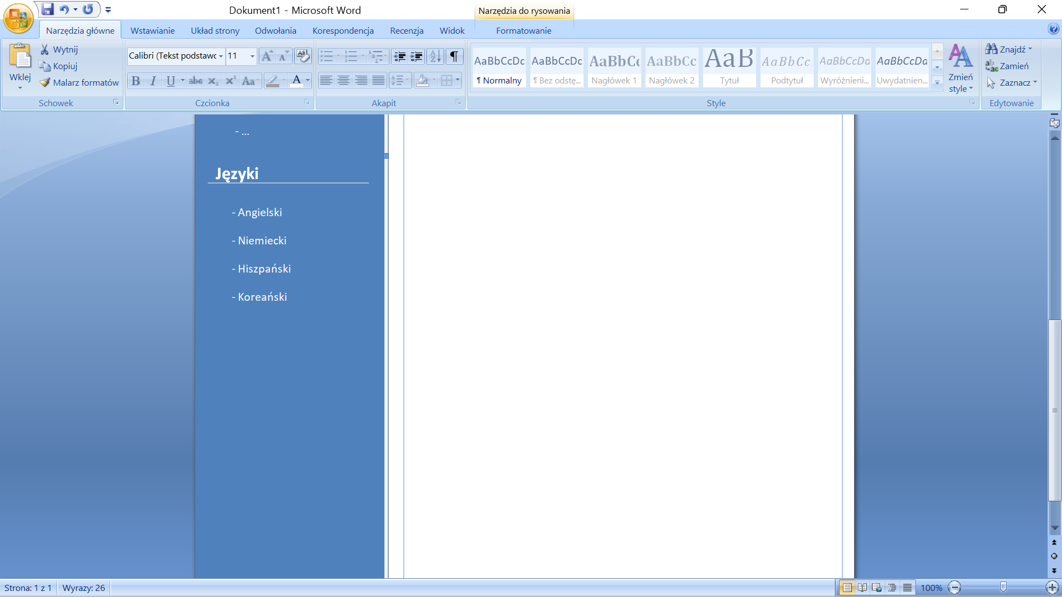
Powtórz wszystkie czynności jednak zamiast doświadczenia, wypisz języki, którymi się posługujesz.

Slide 16
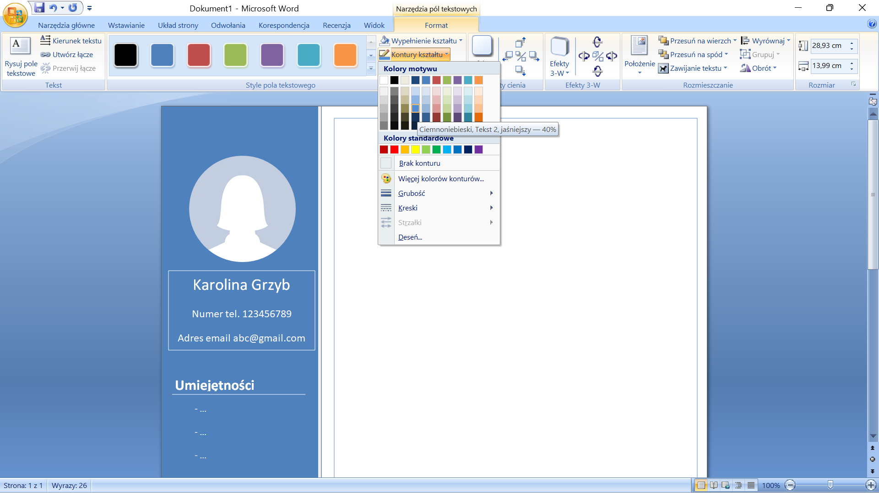
Dodaj duże pole tekstowe na całym białym obszarze i zmień jego kontur na kolor odpowiadający prostokątowi po lewej.

Slide 17
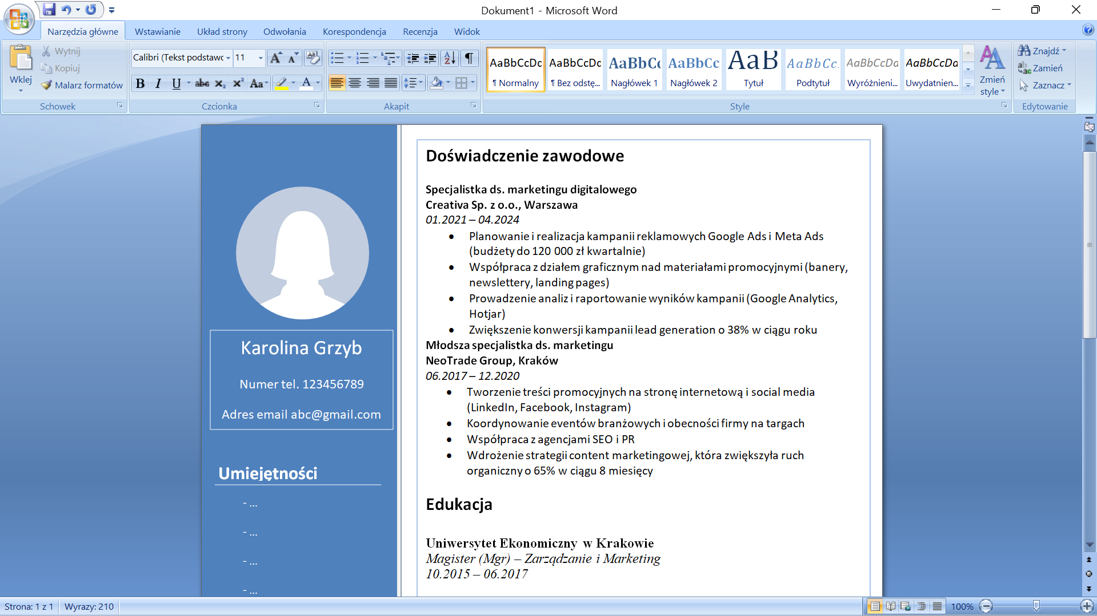
Uzupełnij doświadczenie zawodowe i historię edukacji.

Slide 18
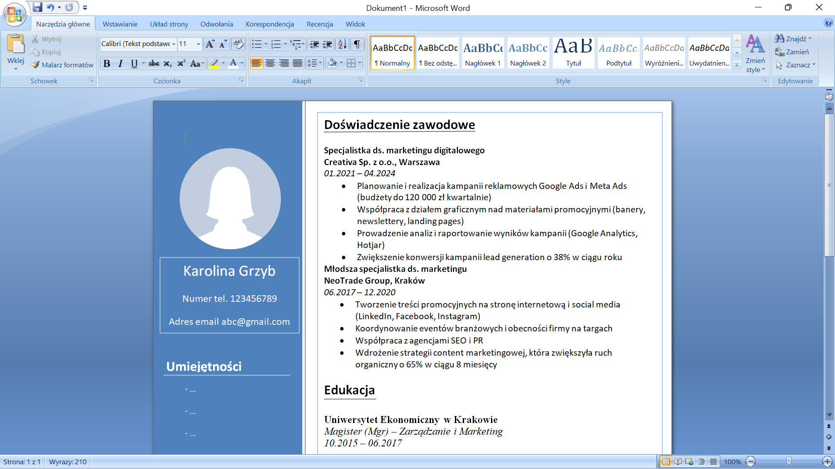
Dodaj linie pod nagłówkami (tak jak poprzednio przy umiejętnościach i językach)

Slide 19
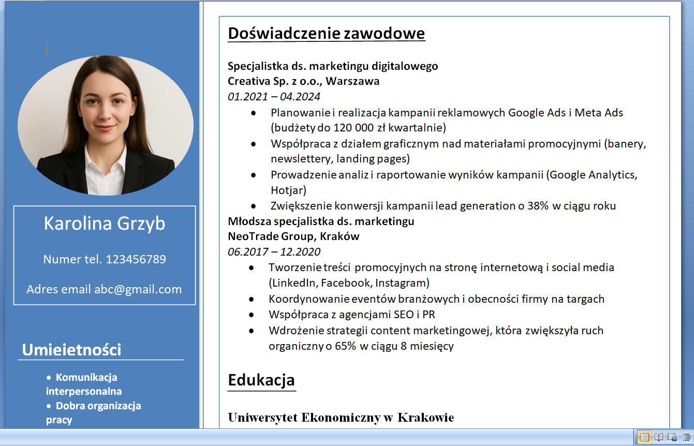
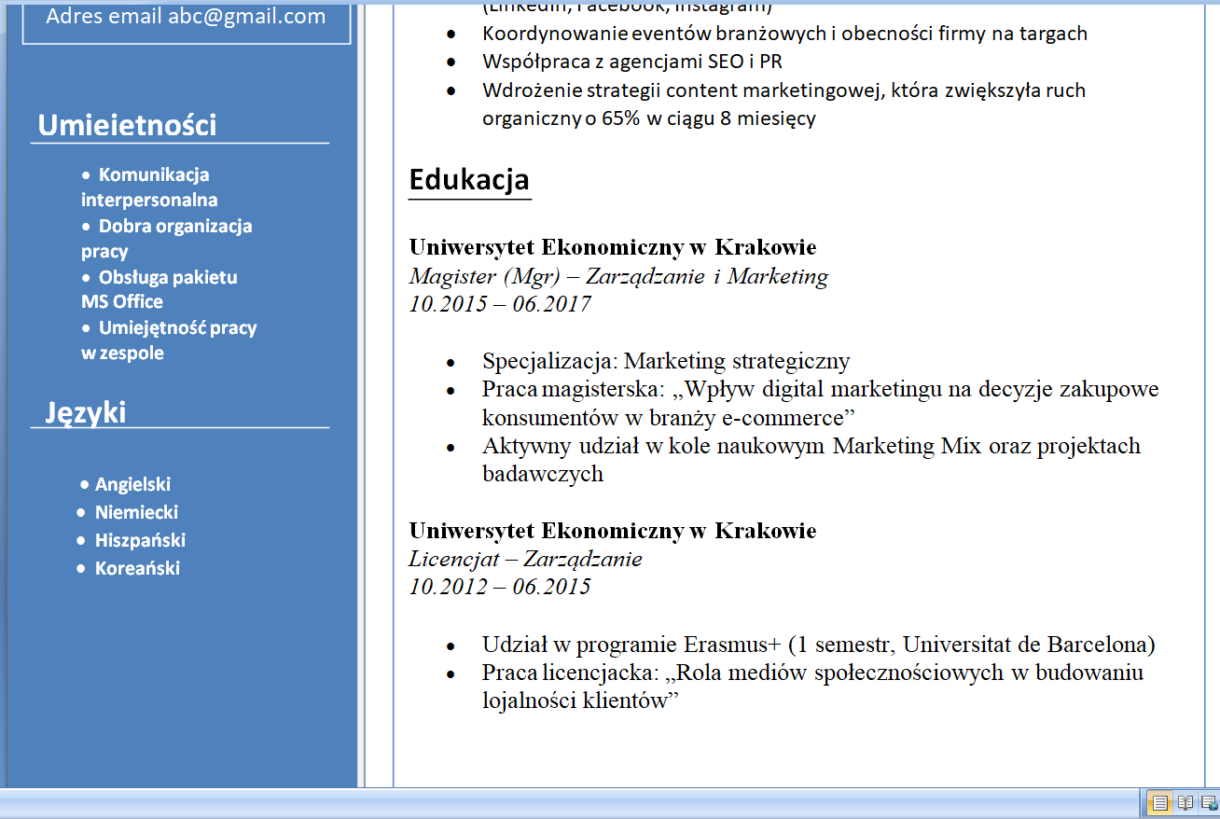
GOTOWE! (Tak powinno wyglądać przykładowe CV)

Slide 20
Dziękuję za uwagę, autorka Karolina Grzyb 3C

